Slide 1

TRƯỜNG ĐẠI HỌC BÁCH KHOA KHOA CÔNG NGHỆ THÔNG TIN
BÁO CÁO ĐỒ ÁN 3
Tên đề tài:
Đề tài : Sử dụng pipeline trong java xây dựng chương trình trao đổi thông tin theo mô hình Client-Server.
Sinh viên : Nguyễn Thị Thư
Lớp : 16TCLC3
MSSV : 102160266
GVHD : Trần Hồ Thủy Tiên
Đà Nẵng, 12/2019

Slide 2
lập trình mạng
1. Cơ sở lý thuyết
2. Phân tích thiết kế hệ thống
3. Demo

Slide 3
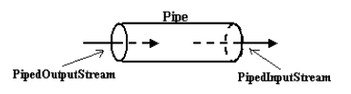
Cơ sở lý thuyết
Kĩ Thuật Ống Dẫn Pipe Line Trong Java
PipedInputStream readId
PipedOutputStream writeId
Cách tạo ống dẫn:
readId.connect(writeId);
Hoặc:
PipedInputStream readId = new PipedInputStream();
PipedOutputStream writeId = new PipedOutputStream(readId);

Slide 4
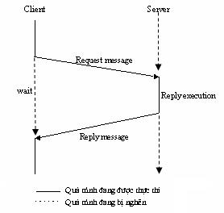
Cơ sở lý thuyết
Mô Hình Ứng Dụng Client-Server

Slide 5
Thiết kế hệ thống
Client
Server
out
Connect()
in
out
Connect()
readMessage()
writeMessage(msg)
send()
toUpperCaseMsg()
send()
writeMessage(msg)
in

Slide 6
Demo

Slide 7
Tài liệu tham khảo
[1] Đặng Vũ Tùng, Giáo trình nguyên lý hệ điều hành, NXB Hà Nôi, 2005. [2] Trần Hồ Thuỷ Tiên, Bài giảng Nguyên lý hệ điều hành, Khoa CNTT trường Đại học Bách khoa Đà nẵng.

Slide 8
The end!
Xin chân thành cảm ơn !

